Slide 1
INFORME DEFINITIVO DE AUDITORÍA DE CONTRIBUCIONES VIGENCIA 2016 Y SEGUIMIENTO A LAS ACCIONES IMPLEMENTADAS SOBRE EL INFORME DE AUDITORÍA FECHADO EL 9 DE SEPTIEMBRE DE 2016.
25 de agosto de 2017

Slide 2
OBJETIVO GENERAL
En desarrollo del Objetivo estratégico quinquenal 2016-2020 "Fortalecer la gestión institucional para enfrentar los retos del sector", y el Proyecto estratégico "Optimizar la gestión administrativa para apoyar de manera eficiente el logro de las metas institucionales“, se evaluó la gestión institucional respecto a las acciones que permiten el cobro, recaudo y registro contable de las contribuciones especiales.
Notes:
2

Slide 3
ALCANCE
El alcance de la auditoría comprende las actividades de liquidación, recaudo y registro contable de las contribuciones especiales vigencia 2016, según lo establecido en el proceso de Gestión Contable y Financiera de la UAE-CRA, igualmente la verificación de las acciones emprendidas por la Subdirección Administrativa y Financiera con destino a corregir las observaciones encontradas en la auditoría previa.

Slide 4
FORTALEZAS
CONTRIBUCIONES
El proceso de identificación y registro en el SIIF de cada una de las consignaciones que ingresan por contribuciones
La utilización de los aplicativos Pimisys y SUI, que permiten extraer la información Financiera de cada una de las E.S.P., la cual es tomada como base para realizar la liquidación.
Cumplimiento del Plan de Choque diseñado por la SAF, en relación con las resoluciones por elaborar, detalladas en el informe de auditoría del 9 de septiembre de 2016.
El proceso de notificación de cada uno de los actos administrativos expedidos por la S.A.F. relacionados con el aporte de la contribución especial.
Notes:
4

Slide 5
AUDITORÍA A LA GESTIÓN DE COBRO DE LA CONTRIBUCIÓN VIGENCIA 2016
Notes:
5

Slide 6
SELECCIÓN DE LA MUESTRA
RESOLUCIONES VIGENCIA 2016 ELABORADAS AL 30 DE ABRIL DE 2017
Notes:
6

Slide 7
RESULTADO DE LA MUESTRA
Notes:
7

Slide 8
DIFERENCIAS EN LIQUIDACIÓN
Empresa | Resolución N°. | Valor según Resolución | Valor según EE.FF. en el SUI | EE.FF. Subidos al SUI | Observaciones de la Subdirección Administrativa
ACUEDUCTOS Y ALCANTARILLADOS DE COLOMBIA S.A. E.S.P. | 3229 del 01/12/2016 Liquidación según parágrafo 2 artículo 6 Resolución 743 de 2015 | 16.211.000 | 23.562.000 | 29/08/2016 | “Para la fecha de la expedición de la resolución, el prestador no realiza cargue de información financiera en el SUI, de acuerdo a la importación de datos de Sinfonía, herramienta utilizada por el área de sistemas de la CRA para la obtención de datos, razón por la cual se procede a realizar dicha liquidación de acuerdo al parágrafo 2 artículo 6 Resolución 743 de 2015 – (cálculo IPC). Anexo pantallazo de Pymisis, donde se señala “No se encontraron datos de la empresa identificada con NIT % dentro de SINFONIA”
De acuerdo al trabajo de campo realizado por el Grupo de Control Interno, el prestador sí cargó la información financiera respectiva en el SUI, contrario a lo afirmado por la SAF; lo anterior ya que se encontró que la información fue subida por la Empresa de Servicios Públicos al SUI el día 29/08/2016 y la Resolución fue elaborada el día 01/12/2016; por lo tanto se debió efectuar la liquidación con dicha información financiera y no por el parágrafo 2º del artículo 6º de la Resolución 743 de 2015.
Notes:
8

Slide 9
DIFERENCIAS EN LIQUIDACIÓN
Empresa | Resolución N°. | Valor según Resolución | Valor según EE.FF. en el SUI | EE.FF. Subidos al SUI | Observaciones de la Subdirección Administrativa
EMPRESA DE SERVICIOS PÚBLICOS DE PUERTO SALGAR E.S.P. | 3176 del 01/12/2016 Liquidación según parágrafo 2 artículo 6 Resolución 743 de 2015 | 3.704.000 | 8.074.000 | 02/11/2016 | “Para la fecha de la expedición de la resolución, el prestador no realiza cargue de información financiera en el SUI, de acuerdo a la importación de datos de Sinfonía, herramienta utilizada por el área de sistemas de la CRA para la obtención de datos, razón por la cual se procede a realizar dicha liquidación de acuerdo al parágrafo 2 artículo 6 Resolución 743 de 2015 – (cálculo IPC). Aunque no se tiene evidencia que al momento de realizar el calculo, SINFONIA no había subido la información, se realizará el ajuste respectivo.”
De acuerdo al trabajo de campo realizado por el Grupo de Control Interno, el prestador sí cargó la información financiera respectiva en el SUI, contrario a lo afirmado por la SAF; lo anterior ya que se encontró que la información fue subida por la Empresa de Servicios Públicos al SUI el día 02/11/2016 y la Resolución fue elaborada el día 01/12/2016; por lo tanto se debió efectuar la liquidación con dicha información financiera y no por el parágrafo 2º del artículo 6º de la Resolución 743 de 2015.
Notes:
9

Slide 10
DIFERENCIAS EN LIQUIDACIÓN
Empresa | Resolución N°. | Valor según Resolución | Valor según EE.FF. en el SUI | EE.FF. Subidos al SUI | Observaciones de la Subdirección Administrativa
EMPRESA DE ASEO RETIRAR S.A. E.S.P. | 1724 del 10/10/2016 Liquidación según EE.FF. del SUI | 3.263.000 | 4.556.000 | 06/03/2016 | “Las resoluciones fueron expedidas de acuerdo a la información resultado de la importación de estados financieros de Sinfonía, herramienta utilizada por el área de sistemas de la CRA. Anexamos pantallazo de pymisis donde la información exportada de SINFONIA es la misma con la que se realizó la resolución.”
SESPA UNIVERSAL S.A. E.S.P. | 1742 del 10/10/2016 Liquidación según EE.FF. del SUI | 4.423.000 | 4.565.000 | 08/06/2016 | “Las resoluciones fueron expedidas de acuerdo a la información resultado de la importación de estados financieros de Sinfonía, herramienta utilizada por el área de sistemas de la CRA. Anexamos pantallazo de pymisis donde la información exportada de SINFONIA es la misma con la que se realizó la resolución.”
El Grupo de Trabajo de Control Interno realizó la liquidación de acuerdo a la información financiera que se encuentra registrada el SUI, en el momento de hacer la consulta. Igualmente a fecha 25/08/2016 se encuentra registrada la misma información.
Notes:
10

Slide 11
RESOLUCIÓN LIQUIDADA SIN INFORMACIÓN FINANCIERA
Empresa | Resolución N°. | Valor según Resolución | Valor según EE.FF. en el SUI | EE.FF. Subidos al SUI | Observaciones de la Subdirección Administrativa
EMPRESA METROPOLITANA DE ASEO DEL PUTUMAYO S.A.S E.S.P | 80 del 21/02/2017 Liquidación según EE.FF. Enviados por la empresa | 1.721.000 | 0 | No se evidenciaron los EE.FF enviados por la empresa. Igualmente no se encuentran registrados en el SUI | “La resolución fue expedida con la información contenida en el radicado CRA No 20163210039072 de fecha 2016-06-03, en la cual el prestador envío el formato de autoliquidación debidamente firmado, no obstante lo anterior el área de contribuciones el día 11-08-2017 solicita al prestador remitir los estados financieros, en caso de encontrarse alguna diferencia se procederá a su modificación.”
Los Estados financieros fueron enviados por la Subdirección Administrativa y Financiera al Grupo de Trabajo de Control Interno el día 23/08/2017, vía correo electrónico.
Notes:
11

Slide 12
SIN REGISTRAR EN LA CONTABILIDAD DE LA UAE-CRA LA CUENTA POR COBRAR
Empresa | Resolución N°. | Valor según Resolución | Valor según EE.FF. en el SUI | Registro en contabilidad al 30 de abril 2017 | Observaciones de la Subdirección Administrativa
AGUAS DE LA SABANA S.A. E.S.P. | 3288 del 13/12/2016 Liquidación según EE.FF. Enviados por la empresa | 29.754.000 | 29.754.000 | Se evidenció un registro en contabilidad por valor de 14.683.000, correspondiente a una consignación. Falta un registro de 15.071.000 como cuenta por cobrar. Resolución Ejecutoriada. | “Se envió a contabilidad el 26 de abril. Febrero 16 de 2016 - $14.683.000, enero de 2017: $13.807.500 y febrero de 2017 $1.263.500. Se pago anticipadamente, por tanto no debe ir a cuentas por cobrar.”
Respecto a la Empresa Aguas de la Sabana S.A. ESP, se evidenció que hasta el mes de julio de 2017 se registró en la contabilidad el valor de $1.263.500, por lo tanto durante los meses de abril y junio no fue incluida la cuenta por cobrar en los estados financieros de la UAE-CRA.
Notes:
12

Slide 13
SIN REGISTRAR EN LA CONTABILIDAD DE LA UAE-CRA LA CUENTA POR COBRAR
Empresa | Resolución N°. | Valor según Resolución | Valor según EE.FF. en el SUI | Registro en contabilidad al 30 de abril 2017 | Observaciones de la Subdirección Administrativa
EMPRESA DE DISTRIBUCION DE AGUA POTABLE, ALCANTARILLADO Y ASEO DEL CARMEN DE APICALA S.A. E.S.P. - DAGUAS | 1791 del 10/10/2016 Liquidación según EE.FF. del SUI | 5.613.000 | 5.613.000 | No se evidenció registro en contabilidad de la cuenta por cobrar. Resolución Ejecutoriada. | “Se envió a contabilidad el 26 de abril. Registrada en mayo y cancelada en junio. En abril quedaron ejecutadas cercas de 1.000 resoluciones, Hasta que se registre los ingresos hasta el 15 de mayo de 2017 en SIIF, solo se dan 2 días para realizar el ajustes contable.”
La Resolución quedó ejecutoriada el 29 de noviembre de 2016; sin embargo es remitida al proceso contable el 26 de abril de 2017 y contabilizada un mes después.
Notes:
13

Slide 14
SIN REGISTRAR EN LA CONTABILIDAD DE LA UAE-CRA LA CUENTA POR COBRAR
Empresa | Resolución N°. | Valor según Resolución | Valor según EE.FF. en el SUI | Registro en contabilidad al 30 de abril 2017 | Observaciones de la Subdirección Administrativa
MUNICIPIO DE CUMARIBO | 1694 del 10/10/2016 Liquidación según EE.FF. del SUI | 2.077.000 | 2.077.000 | No se evidenció registro en contabilidad de la cuenta por cobrar. Resolución Ejecutoriada. | “Se envió a contabilidad el 26 de abril. Contabilizada en julio.”
COOPERATIVA DE SERVICIOS PÚBLICOS DE SABANAS DE SAN ANGEL LTDA "COOPSERSANANGEL LTDA". | 3240 del 02/12/2016 Liquidación según parágrafo 2 artículo 6 Resolución 743 de 2015 | 1.597.000 | 1.597.000 | No se evidenció registro en contabilidad de la cuenta por cobrar. Resolución Ejecutoriada. | “Se envió a contabilidad el 26 de abril de 2017. Contabilizada en mayo”
La Resolución 1694 quedó ejecutoriada el 2 de diciembre de 2016 y la 3240 el 15 de febrero de 2017; sin embargo son remitidas al proceso contable el 26 de abril de 2017 y son contabilizadas tres y un mes después.
Notes:
14

Slide 15
SIN REGISTRAR EN LA CONTABILIDAD DE LA UAE-CRA LA CUENTA POR COBRAR
Empresa | Resolución N°. | Valor según Resolución | Valor según EE.FF. en el SUI | Registro en contabilidad al 30 de abril 2017 | Observaciones de la Subdirección Administrativa
UNIDAD DE SERVICIOS PUBLICOS DE ACUEDUCTO, ALCANTARILLADO Y ASEO MUNICIPAL DE RAMIRIQUI | 1486 del 06/10/2016 Liquidación según EE.FF. del SUI | 848.000 | 848.000 | No se evidenció registro en contabilidad de la cuenta por cobrar. Resolución Ejecutoriada. | “Se envió a contabilidad el 26 de abril de 2017. Contabilizada en mayo”
La Resolución quedó ejecutoriada el 7 de diciembre de 2016; sin embargo es remitida al proceso contable el 26 de abril de 2017 y es contabilizada un mes después.
Notes:
15

Slide 16
Comentario general por parte de la Subdirección Administrativa y Financiera
“NOTA: Es importante aclarar que si bien las resoluciones por medio de las cuales fijan la tarifa de la Contribución Especial para cada vigencia por concepto del servicio de regulación de agua potable y saneamiento básico y se dictan otras disposiciones, establecen que la liquidación se realizara de acuerdo con la información financiera reportada por el prestador al SUI, la Comisión cuenta con una herramienta de importación y reportes que facilita la extracción de la información financiera del SUI llamada SINFONIA la cual es utilizada para la liquidación de contribuciones especiales.
Por lo anterior y de acuerdo a los datos arrojados por la auditoria se observa que la herramienta SINFONIA puede estar presentando errores.”
Notes:
16

Slide 17
GESTIÓN CONTRIBUCIONES VIGENCIA 2016
CONCEPTO | VALOR | PORCENTAJE
Total liquidación contribución 2016 | $13.347.380.000 | 100%
Resoluciones Notificadas | $13.312.520.000 | 99,7%
Resoluciones Ejecutoriadas | $13.203.532.000 | 98,9%
Valor Recaudado | $12.523.036.642 | 93.8%
Valor por recaudar | $824.343.358 | 6.2%
Conforme a la información detallada, se evidencia que a fecha 30 de junio de 2017 las Empresas de Servicios Públicos adeudan a la UAE-CRA un valor de $824.343.358 por concepto de la contribución especial vigencia 2016.
Notes:
17

Slide 18
SEGUIMIENTO A LAS ACCIONES IMPLEMENTADAS SOBRE EL INFORME DE AUDITORÍA FECHADO EL 9 DE SEPTIEMBRE DE 2016
Notes:
18

Slide 19
SEGUIMIENTO A LAS RESOLUCIONES SIN ELABORAR DE LAS VIGENCIAS 2012 AL 2015
Vigencias | Resoluciones sin elaborar con saldo a favor de la UAE-CRA | Resoluciones elaboradas según plan de choque | Liquidaciones con saldo cero | Liquidaciones realizadas con saldo cero | Observaciones de la Subdirección Administrativa
2012 | 467 | 467 | 118 | 116 | “1 Empresa de servicios públicos del municipio de cubarral-meta – ya se realizo. 2 Unidad administradora de servicios públicos de acueducto, alcantarillado y aseo del municipio de tota-boyaca – pendiente por expedir, la información reportada al sui se encuentra en cero. se revisará si se puede realizar con información histórica”
2013 | 468 | 471 | 126 | 126
2014 | 539 | 557 | 121 | 121
2015 | 91 | 491 | 6 | 6
Conforme a la información detallada, se evidencia que la entidad elaboró las resoluciones que se encontraban pendientes de vigencias anteriores (2012-2015), gracias al plan de choque diseñado por la Subdirección Administrativa y Financiera en el año 2016; sin embargo, no se evidenciaron a la fecha de la auditoría dos liquidaciones con saldo cero de la vigencia 2012.
Notes:
19

Slide 20
SEGUIMIENTO A LAS RESOLUCIONES SIN ELABORAR SEGÚN MUESTRA TOMADA EN LA AUDITORIA 2016
Empresa | Vigencias | Estado a 30 de abril de 2017
ADMINISTRACIÓN PÚBLICA COOPERATIVA AGUA, ASEO Y ALCANTARILLADO DEL SUR TRIPLE A SUR | 2015 | ELABORADA
ASOCIACIÓN DE USUARIOS DEL ACUEDUCTO LOS LAGOS LA CALERA CUNDINAMARCA | 2015 | ELABORADA
ASOCIACION DE USUARIOS DEL ACUEDUCTO RURAL COMUNITARIO ISUGU PUEBLO NUEVO EL SILENCIO MANDARINO EL R | 2013-2014 | ELABORADAS
ASOCIACIÓN DE USUARIOS PRESTADORA DE SERVICIOS PÚBLICOS DEL TEUSACÁ - PROGRESAR E.S.P. | 2013-2014 | ELABORADAS
CORASEO S.A. E.S.P. | 2011-2012-2013-2014 | ELABORADAS
CORPORACION DE SERVICIOS DE ACUEDUCTO Y ALCANTARILLADO DEL CHORO AGUACHORO | 2012-2013-2014 | ELABORADAS
EMPRESA DE ACUEDUCTO CORINTO S.A. E.S.P. | 2012 | ELABORADA
EMPRESA DE SERVICIOS PUBLICOS DE ACUEDUCTO Y ALCANTARILLADO DE ALBAN | 2012-2013-2014 | ELABORADAS
Notes:
20

Slide 21
SEGUIMIENTO A LAS RESOLUCIONES SIN ELABORAR SEGÚN MUESTRA TOMADA EN LA AUDITORIA 2016
Empresa | Vigencias | Estado a 30 de abril de 2017 | Observaciones de la Subdirección Administrativa
EMPRESA DE SERVICIOS PUBLICOS DE AGUA POTABLE, ALCANTARILLADO Y RECOLECCION DE BASURAS DE CAMPOHERMOSO | 2012-2013-2014 | ELABORADAS
EMPRESA DE SERVICIOS PUBLICOS DE LA PAZ | 2012-2013-2014 | ELABORADAS
EMPRESA DE SERVICIOS PÚBLICOS DE PUERTO SALGAR E.S.P. | 2012-2013-2014 | ELABORADAS
EMPRESA DE SERVICIOS PUBLICOS DEL MUNICIPIO DE CUBARRAL-META | 2012-2013-2014 | SIN ELABORAR VIGENCIA 2012 | “No se había realizado por errores en el cargue de información de Sinfonía. Se elabora la Resolución UAE - CRA Nº 173 de 2017”, Resolución expedida el 8/05/17
EMPRESA MUNICIPAL DE SERVICIOS PÚBLICOS DOMICILIARIOS INDUSTRIAL Y COMERCIAL DEL ESTADO DE MIRANDA | 2014 | ELABORADA
MUNICIPIO DE ARMENIA MANTEQUILLA | 2012-2013-2014 | ELABORADAS
MUNICIPIO DE CEPITÁ | 2012-2013-2014 | ELABORADAS
Notes:
21

Slide 22
SEGUIMIENTO A LAS RESOLUCIONES SIN ELABORAR SEGÚN MUESTRA TOMADA EN LA AUDITORIA 2016
Empresa | Vigencias | Estado a 30 de abril de 2017 | Observaciones de la Subdirección Administrativa
MUNICIPIO DE JORDAN | 2012-2013-2014 | ELABORADAS
MUNICIPIO OLAYA HERRERA | 2012-2013-2014 | ELABORADAS
SECRETARIA DE SERVICIOS PUBLICOS - MUNICIPIO DE LA PALMA | 2012-2013-2014 | ELABORADAS
UNIDAD ADMINISTRADORA DE SERVICIOS PUBLICOS DE ACUEDUCTO, ALCANTARILLADO Y ASEO DEL MUNICIPIO DE TOTA-BOYACA | 2012-2013-2014 | SIN ELABORAR VIGENCIA 2012 Y 2013 | “No se había realizado por errores en el cargue de información de Sinfonía. Se verifica en el SUI y se encuentra en ceros, no hay información financiera para liquidar.”
UNIDAD DE SERVICIOS PUBLICOS DEL MUNICIPIO DE PLATO | 2012-2013-2014 | ELABORADAS
UNIDAD DE SERVICIOS PUBLICOS DOMICILIARIOS HATO SANTANDER | 2012-2013-2014 | ELABORADAS
Conforme a la verificación realizada, se evidencia que la entidad elaboró las resoluciones que se encontraban pendientes de vigencias anteriores (2012-2015) correspondientes a la muestra de auditoría del informe fechado el 9 de septiembre de 2016; sin embargo, a la fecha de la auditoría no se había elaborado la resolución de la vigencia 2012 de la Empresa de Servicios Públicos Del Municipio De Cubarral-Meta, y de las vigencias 2012 y 2013 de la Unidad Administradora de Servicios Públicos de Acueducto, Alcantarillado y Aseo del Municipio de Tota-Boyacá.
Notes:
22

Slide 23
OBSERVACION EN LOS SALDOS DE CUENTAS POR COBRAR
Revisada la gestión adelantada por la Subdirección Administrativa y Financiera, relacionada con la identificación por terceros en la cuenta contable 140160 cuentas por cobrar – contribuciones, se evidenció que se ha depurado un 83% del saldo por identificar al 31 de mayo de 2016, así:
CUENTA CONTABLE | NOMBRE DE LA CUENTA | FECHA DE CORTE AUDITORIA ANTERIOR | SALDO POR IDENTIFICAR | FECHA DE CORTE AUDITORIA ACTUAL | SALDO POR IDENTIFICAR AL 30 ABRIL 2017
140160 | Cuenta por cobrar – Contribuciones | 31/05/2016 | 656.482.902 | 30/04/2017 | 109.527.736
Notes:
23

Slide 24
OPORTUNIDADES DE MEJORA
Se recomienda que al momento de realizar la liquidación de la contribución especial en el aplicativo Pimisys, se confronte con la información registrada en el Sistema Único de Información SUI, de acuerdo a lo señalado en el articulo 6° de la Resolución 743 del 17 de diciembre de 2015, en el cual se menciona que se “Tomará la información reportada y certificada…. en el Sistema único de información SUI” para la liquidación de la contribución”. Lo anterior obedece a que se están presentando diferencias en la información financiera reportada en los dos sistemas (ver diapositivas 8 a la 10). Igualmente se deben revisar las resoluciones expedidas en la vigencia 2016 para efectos de determinar si fueron liquidadas conforme a la información reportada en el SUI por las empresas prestadoras, debido a las inconsistencias evidenciadas en el aplicativo Sinfonía señaladas por la Subdirección Administrativa y Financiera en la diapositiva No 16.
Teniendo en cuenta que se encontraron resoluciones sin información financiera que soporte las liquidaciones realizadas por la UAE-CRA (ver diapositiva 9), es conveniente dejar evidencia en medio físico o digital de los soportes de donde se tomó la información al momento de realizar la liquidación.
Registrar oportunamente en la contabilidad cada una de las resoluciones que han sido ejecutoriadas, con el propósito que los hechos económicos o cuentas por cobrar sean reconocidos contablemente en el momento que se genera el derecho para la UAE-CRA (ver diapositivas 12 a 15). Igualmente, se debe dar cumplimiento al procedimiento de “Liquidación de Contribuciones Especiales” (GCF-PRC01), en la medida que allí se establece un tiempo de cinco días hábiles de cada mes para que contribuciones entregue las resoluciones ejecutoriadas a contabilidad; esto ya que se evidenciaron lapsos de hasta cinco meses en el reporte de estas ejecutorias.
Notes:
24

Slide 25
OPORTUNIDADES DE MEJORA
Riesgo de corrupción: “Debido al control manual del período de pago l periodo de pago (sic) de los intereses de las contribuciones especiales se controla manualmete (sic), puede suceder que se presente manipulación en los intereses de mora causados por cobrar, lo que podría ocasionar que el valor de intereses de mora dejen de ser cobrados en beneficio de la empresa, con fines de lucro personal, en detrimento de la entidad”.
Como se mencionó en la anterior auditoría, sobre el riesgo de corrupción identificado en el procedimiento de la “Liquidación de contribuciones especiales”, los intereses de mora se calculan de forma automática en el aplicativo Pimisys, razón por la cual se recomienda modificar el riesgo allí descrito, en la medida que este riesgo se puede materializar es en la demora de la notificación por parte de la UAE CRA al prestador, tiempo sobre el cual no se generan intereses.
Notes:
25

Slide 26
OPORTUNIDADES DE MEJORA
Identificar y realizar el ajuste contable en el Sistema Integrado de Información Financiera - SIIF, de cada una de las cuentas por cobrar que aparecen con el Nit. 830000212 a nombre de MINAMBIENTE VIVIENDA DESARROLLO T. - UNIDAD ADMINISTRATIVA ESPECIAL COMISION DE REGULACION DE AGUA POTABLE Y SANEAMIENTO BASICO -CRAG-, ya que a 30 de abril de 2017 el valor pendiente de identificar y depurar es de 109.527.736 (ver diapositiva 23).
Notes:
26

Slide 27
GIOVANNI SOTO CAGUA
Asesor con funciones de Control Interno
Muchas Gracias

Slide 28
Página web: www.cra.gov.co
Twitter: @cracolombia
YouTube: crapsbcol
Facebook: Comisión de Regulación CRA
Correo electrónico: correo@cra.gov.co
PBX: (1) 4873820 Línea Nacional: 018000517565

Slide 29
ANEXOS
SUBDIRECCIÓN ADMINISTRATIVA Y FINANCIERA
Notes:
29

Slide 30
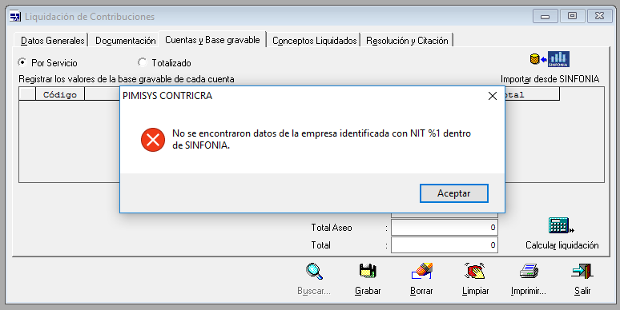

Slide 31
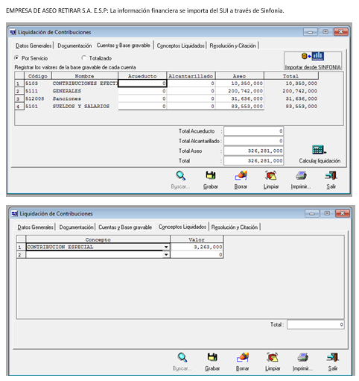

Slide 32
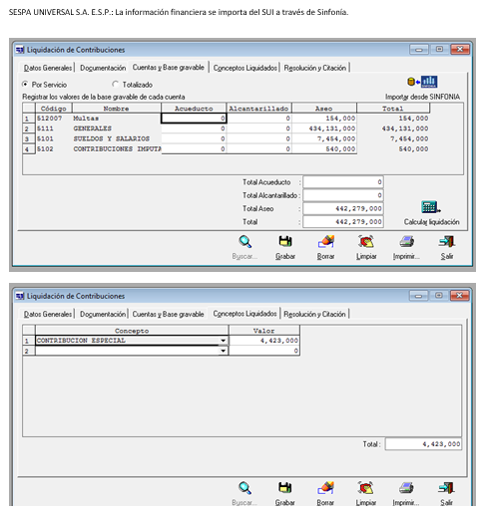

Slide 33
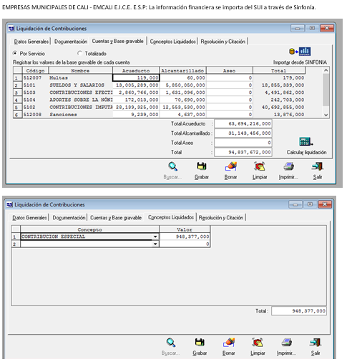

Slide 34
